Slide 1
Организация внеурочной деятельности в начальной школе ГБОУ СОШ №467 в рамках реализации ФГОС НОО

Slide 2
Планируемые результаты:
ЛИЧНОСТНЫЕ
МЕТАПРЕДМЕТНЫЕ
ПРЕДМЕТНЫЕ
Самоопределение:
внутренняя позиция школьника;
самоиндификация;
самоуважение и самооценка
Регулятивные:
управление своей деятельностью;
контроль и коррекция;
инициативность и
самостоятельность
Основы системы
научных знаний
Основы системы
научных знаний
Смыслообразование:
мотивация (учебная, социальн.);
границы собственного
знания и «незнания»
Коммуникативные:
речевая деятельность;
навыки сотрудничества
Получение,
преобразование
и применение
нового знания
Морально-этическая
ориентация:
ориентация на выполнение
моральных норм;
способность к решению моральных
проблем на основе децентрации;
оценка своих поступков
Познавательные:
работа с информацией;
работа с учебными моделями;
использование знако-символических
средств, общих схем решения;
выполнение логических операций
сравнения, анализа, обобщения,
классификации, установления
аналогий, подведения под понятие
Предметные и
метапредметные
действия
с учебным
материалом

Slide 3
Внеурочная деятельность
Это образовательная деятельность, осуществляемая в формах, отличных от классно-урочной, и направленная на достижение планируемых результатов освоения основной образовательной программы (НОО).
(Д.В. Григорьев, П.В. Степанов,
Центр теории воспитания ИТИП РАО)

Slide 4
Внеурочная деятельность способствует
благоприятной адаптации ребенка в школе;
оптимизации учебной нагрузки обучающихся;
улучшению условий для развития ребенка;
учету возрастных и индивидуальных особенностей обучающихся.

Slide 5
Внеурочная деятельность - неотъемлемая часть образовательного процесса
Обязательными условиями организации внеурочной деятельности в образовательном учреждении является:
родительский запрос
наличие необходимой учебно-материальной базы
наличие укомплектованных штатов и подготовленных кадров
соблюдение СанПиНов, в том числе требований к сменности занятий и составлению расписания
Общеобразовательное учреждение самостоятельно выбирает формы, средства и методы организации внеурочной деятельности в соответствии со своим уставом и с Законом Российской Федерации «Об образовании».

Slide 6
Школа вправе сама определять, под какие виды внеурочной деятельности отдать эти часы
Часы, отводимые на внеурочную деятельность, используются по желанию учащихся
Аудиторных занятий не должно быть более 50%
Все виды внеурочной деятельности должны быть строго ориентированы на воспитательные результаты

Slide 7
Реализации внеурочной деятельности
в рамках ФГОС
(организационный аспект)
Классное руководство
Деятельность классных руководителей (экскурсии, диспуты, круглые столы, соревнования, общественно полезные практики и т.д.)
ВД
Иные педагогические работники
Должностные обязанности педагога-организатора, социального педагога, педагога-психолога, старшего вожатого
Учебный план образовательного учреждения
Часть, формируемая участниками образовательного процесса
(секции, школьные научные общества, научные исследования и т.д.)
Дополнительное образование образовательного учреждения
Организация кружков, спортивно-оздоровительных секций, поисковых и научных исследований и т.д.)
Дополнительное образование учреждений культуры и УДОД Организация деятельности как на базе общеобразовательных учреждений, так и на базе самих учреждений дополнительного образования детей и учреждений культуры
Группы продленного дня
Деятельность воспитателей ГПД, например, в рамках «школы полного дня»

Slide 8
Основные типы организационных моделей ВД
Модель дополнительного
образования
Модель «школы полного дня»
Оптимизационная
модель
Инновационно-образовательная модель

Slide 9
Модель дополнительного образования
Создание условий для развития творческих интересов
Включение детей в художественную, техническую, спортивную, эколого-биологическую и другую деятельность
Создание общего программно-методического пространства
Обеспечение готовности к территориальной, социальной мобильности детей

Slide 10
Направления ВД | Образовательные программы ОДОД | Кол-во часов
Спортивно-оздоровительное | Хореографическая мастерская | 2
 | Обучение игре в мини-футбол | 1
Духовно- нравственное | Зеркальное отражение | 2
Художественно-эстетическое | Дизайн из разных материалов | 2
Научно-познавательное | Универсальный курс шахматной игры для всех | 1
Общекультурное | Вокальная студия «Ассоль» | 1
 | Культурное наследие Санкт-Петербурга | 1

Slide 11
Оптимизационная модель
В реализации принимают участие все педагогические работники ОУ.
Классный руководитель – координатор:
организует
взаимодействие с другими педагогами;
систему отношений через разнообразные формы работы;
социально значимую деятельность.

Slide 12
Модель «школы полного дня»
Создание условий для полноценного пребывания в течение всего дня.
Содержательное единство учебного, воспитательного, развивающего процессов.
Создание здоровье сберегающей среды.
Построение индивидуальной образовательной траектории и индивидуального графика пребывания в школе.
Опора на интеграцию основных и дополнительных программ.

Slide 13
Формы организации ВД
Общекультурное направление ВД
Решаемые задачи
Формирование
коммуникативной
и общекультурной
компетенции
Формирование
навыков
культуры труда
Развитие чувства прекрасного
Развитие творческих
способностей
и эмоциональной
сферы ребенка
Формы
ОДОД
концерты, выставки,
посещение театров
«Юный исследователь»
«Дизайн из разных материалов»
«Зеркальное отражение»
«Созвучие»
-ИЗОстудия «АРТГРАФ»
Вокальный ансамбль «Ассоль»
-Хореографическая мастерская

Slide 14
Формы организации ВД
Спортивно-оздоровительное направление ВД
Решаемые задачи
Всестороннее
гармоническое развитие
личности ребенка
Формирование
физически здорового
человека
Формирование
мотивации к сохранению
и укреплению здоровья
Формы
ОДОД
Спортивные праздники
Дни здоровья
Общеразвивающие подвижные игры
Шахматы
Хореографическая мастерская
Обучение мини-футболу
-ЛФК

Slide 15
Формы организации ВД
Духовно-нравственное направление ВД
Решаемые задачи
Формирование
способности
к духовному развитию
Реализация
творческого потенциала
на основе нравственных
установок и моральных норм
Формирование основ
нравственного самосознания
личности (совести)
Формы
ОДОД
Проекты
Акции милосердия
-Школа успеха
«Азбука профессий»
«Подарок ветерану»

Slide 16
Формы организации ВД
Социальное направление ВД
Решаемые задачи
Развитие
межличностных
компетенций
Становление ученического коллектива
Освоение обучаемым социального опыта
Формы
ОДОД
Социальные
проекты
Акции милосердия
Школа успеха

Slide 17
Формы организации ВД
Общеинтеллектуальное направление ВД
Решаемые задачи
Формирование
основных приемов
мыслительной деятельности
Развитие познавательной активности
Развитие творческого мышления
Формы
ОДОД
УИП
Предметные недели
Интеллектуальные
игры

Slide 18
“Хороших методов существует ровно столько, сколько существует хороших учителей”.
Венгерский математик
Джордж Пойа

Slide 19
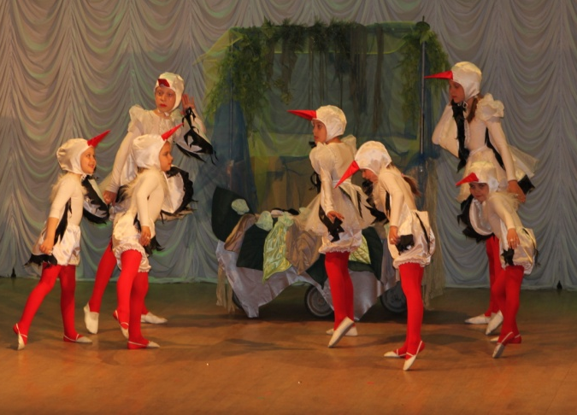
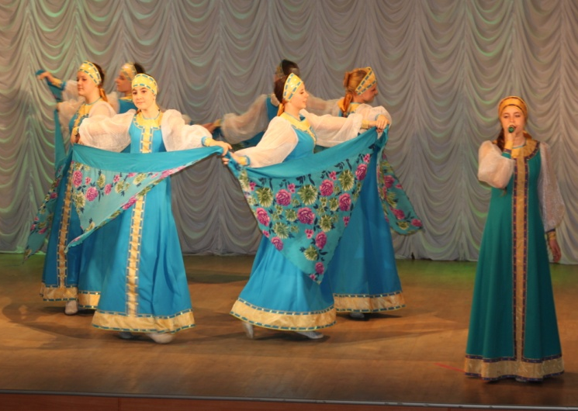

Slide 20
Рефлексия
1.Занятия в отделении как реализация образовательных задач
2. Занятие как реализация задач ОДОД

